Slide 1
PROGETTO LEGALITA’ E SICUREZZA
…. per affezionarsi al senso del dovere

Slide 2
Perché? E’ la risposta ad una serie di importanti criticità emerse che hanno creato l’urgenza di intervenire su più ambiti.
RICHIESTA DI UN CURRICOLO DI CITTADINANZA E COSTITUZIONE
(SCUOLA)
EMERGENZA EDUCATIVA
RICHIESTA DI INDIVIDUARE NORME E REGOLE
(FAMIGLIE)
RISPETTO DELLA LEGALITA’
RICHIESTA DI VALORIZZARE E TRASMETTERE LA STORIA
(ENTI E COMUNITA’)
MEMORIA STORICA

Slide 3
Sinergia di azione e condivisione di intenti tra le Agenzie Educative…
SCUOLA
TERRITORIO
FAMIGLIA
Notes:
Suggerimento: aggiungere qui le note per il relatore.

Slide 4
Obiettivo e attività
SPERIMENTAZIONE E MIGLIORAMENTO DI STRATEGIE DI APPRENDIMENTO COOPERATIVO
PROMUOVERE COOPERAZIONE TRA GLI ALUNNI E SENSO DI APPARTENENZA ALLA CLASSE
ATTIVITA’ LUDICO-CREATIVE
ASCOLTO, RIFLESSIONE E CONDIVISIONE SUI VISSUTI

Slide 5
Obiettivi e attività
PRESENTAZIONE E CONDIVISIONE DEL PATTO EDUCATIVO E DEL PROGETTO LEGALITA’ E SICUREZZA
SOSTENERE LE FAMIGLIE NEL RISPETTO DELLE REGOLE
MONITORAGGIO DEL COMPORTAMENTO E CONDIVISIONE TEMPESTIVA ALLE FAMIGLIE
INTERIORIZZAZIONE DI COMPORTAMENTI LEGALI E SICURI

Slide 6
Obiettivi e attività
SPERIMENTAZIONE, AUTORIFLESSIONE E AUTOVALUTAZIONE DEL COMPORTAMENTO DA PARTE DEL TEAM DOCENTI
ACQUISIRE COSCIENZA DEI COMPORTAMENTI CORRETTI E DELLE NORME DI CONVIVENZA NEL REALE E NEL VIRTUALE
FRUIZIONE DI PRODOTTI MULTIMEDIALI PER INDIVIDUARE ESEMPI DI BULLISMO O CYBERBULLISMO E COMBATTERLI
INTERVENTI ESTERNI/INTERNI PER LA SICUREZZA IN RETE

Slide 7
Obiettivi e attività
ATTUAZIONE DEL CURRICOLO DI CITTADINANZA E COSTITUZIONE
VALORIZZARE LA CONOSCENZA E TRASMETTERE LA MEMORIA DEGLI AVVENIMENTI STORICI
PARTECIPAZIONE ATTIVA A COMMEMORAZIONI STORICHE E CIVILI
COLLABORAZIONE CON ENTI LOCALI, ASSOCIAZIONI, FORZE DELL’ORDINE..

Slide 8
Esperienze vissute e condivise – AZIONI CONCRETE
Piedibus
Visione del corto «Selfie» e riflessione
Intervento di Antonio Savoldi (ex Polizia Stradale) e Mauro Bernardi
Intervento dei Carabinieri di Chiari
Sicurezza Stradale
Assessorato alla Cultura – San Paolo
Visione del film «Cyberbully» e riflessione
Formazione esterna/interna agli alunni: «Live social, live safe»
Intervento della Guardia di Finanza
Viaggi di istruzione «cell free»
Sicurezza nel Web e Legalità
Trasmissione dei Valori di Cittadinanza e della Storia
Partecipazione a Commemorazioni
Riflessioni
Piantumazione «Albero della Vita»
Consiglio Comunale dei Ragazzi
Intervento Aeronautica
Lettura e riflessione del testo «Per
questo mi chiamo Giovanni»

Slide 9
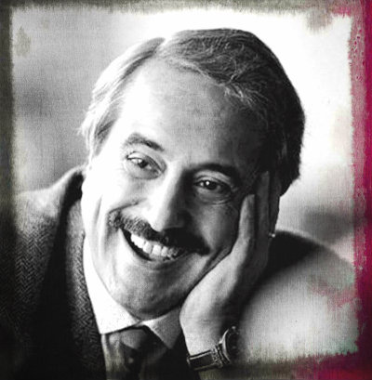
….. il nostro augurio per il lavoro futuro!
« Perché una società vada bene, si muova nel progresso, nell’esaltazione dei valori della famiglia, dello spirito, del bene, dell’amicizia, perché prosperi senza contrasti tra i vari consociati, per avviarsi serena nel cammino verso un domani migliore, basta che ognuno faccia il proprio dovere »
Giovanni Falcone
Le Insegnanti:
Annamaria Almeoni
Ornella Bonini
Stefania Bonera
Patrizia Fossati
Renata Gozzetti
Roberta Pozzaglio

